Slide 1
这次重构把旧 deck 的核心背景保留下来，但把主线改成：
制度改革与医药创新
1. MAH 不只影响审批速度
基于 MAH 制度的分析
它改变了谁能持证、谁能外包、谁能在不自建产能的情况下商业化原研药。
从审批提速走向组织重构、状态转移与行业均衡
2. 重点从“企业分化”推进到“企业状态转移”
真正要展示的是 A/B/C 类型之间如何进入、切换、退出，以及 entry composition 如何改变。
3. 结论从 PE 创新效应扩展到 GE / welfare
创新增益、委托生产需求、生产者利润与净福利一起进入行业均衡的解释框架。
MAH / firm boundaries / GE
王勇 杨晨丹妮 陈思明
北京大学新结构经济学研究院
二〇二四年十月十五日
PptxGenJS clean rebuild

Slide 2
MOTIVATION
MAH / organization / GE
Why MAH matters beyond approval speed
医药升级、强监管行业与制度供给的匹配问题
十四五 / 医药健康
“十四五”把医药健康列为生物经济重点领域，问题不只是多审快审，而是制度能否匹配产业升级。
产业升级压力
强监管并非背景噪音
真正的问题
中国医药产业正经历“仿制药 -> 创新药”“生产导向 -> 研发导向”的升级，创新能否稳定转化成为核心约束。
药品审评、持证资格、委托生产规则会直接影响谁能进入、谁能保有创新回报、谁有动力投资原研药。
在当前发展阶段，MAH 是否是一项更适宜的制度安排，并通过组织重构而不仅是审批提速来促进创新？
核心直觉：制度改革如果改变的是商业化摩擦与组织边界，那么最先出现的事实不应只是“创新更多”，而应是“谁在创新、谁在生产、谁在转型”发生变化。
制度改革与医药创新
2

Slide 3
MOTIVATION
MAH / organization / GE
Main Question and Difference from Jia et al. (2023)
从审批/区域创新故事推进到 firm boundaries 与行业均衡
已有文献更像在问什么？
这篇文章的新问题是什么？
政策是否缩短审评时长、改善创新环境？
MAH 是否改变了研发所有权与生产能力之间的制度边界？
区域或企业层面的创新申请是否增加？
企业是否在 integrated / RD / production 之间发生重组与状态转移？
机制更多停留在审批、市场准入、企业性质等维度。
解释通常是 partial equilibrium：政策冲击 -> 创新结果。
创新增量来自 entrant composition、incumbent switching，还是两者共同作用？
GE 层面上，委托生产需求、生产者利润与净福利如何被重新分配？
旧主线：审批 / 创新
新主线：边界 / 重组 / GE
制度改革与医药创新
3

Slide 4
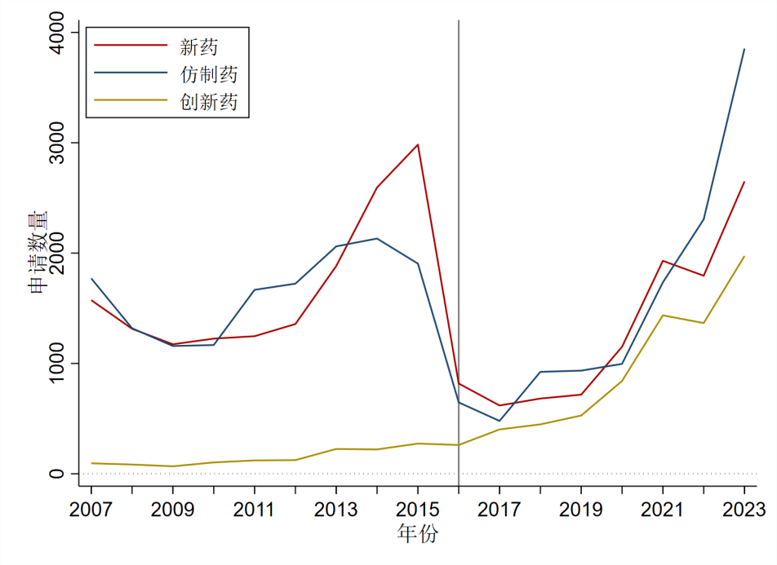
INSTITUTION
MAH / organization / GE
Industry Upgrade and Reform Background
旧 deck 中最值得保留的事实基础
Recovered Figure Slot
从 2007 到 2023，医药创新活动与监管改革同步推进。
产业升级方向已经从化学仿制药逐步走向创新药与生物药。
2015 年后的药品审评审批改革，使 MAH 成为最关键的制度节点之一。
原 deck 资产已保留在工作目录中
因此需要把“创新数量上升”与“组织边界改变”放在同一张图里理解。
image3.png
当前运行时的 PptxGenJS 图片嵌入会生成 PowerPoint 无法打开的文件，
因此这里保留图位与说明，原始图片文件一并随源代码交付。
新叙事要做的不是替换背景
而是在这一背景之上，把故事从“改革促进创新”推进到“改革重写了谁能创新、谁能生产、谁能存活”。
原 deck 的药品注册申请趋势图
制度改革与医药创新
4

Slide 5
INSTITUTION
MAH / organization / GE
Pre-MAH Bundled Regime
持证资格与生产能力捆绑，创新所有权难以独立保留
含义
研发机构 / 实验室
→
成果转让
→
生产企业
(持证 + 生产)
创新所有权与产能绑定。
商业化门槛高。
制度约束：若想获得最终市场回报，研发主体通常需要把成果转给具备生产资质的一体化企业，或者自己承担建厂与资质成本。
Integrated incumbents 更占优。
委托生产市场不发达。
制度改革与医药创新
5

Slide 6
INSTITUTION
MAH / organization / GE
Post-MAH Separation of Ownership and Production
MAH 允许研发主体持证，生产可以外包给专业制造企业
变化
MAH 持证主体
(研发机构 / 企业)
→
保留所有权 / 持证
→
委托生产企业
(CMO / CDMO)
RD 保持持证
生产专业化
外包需求上升
制度含义：原研药 idea 的商业化价值不再必须通过自建产能才能实现，MAH 把“持证”和“生产”拆开，委托制造开始有了市场。
进入门槛下降
制度改革与医药创新
6

Slide 7
MECHANISM
MAH / organization / GE
From Firm Differentiation to Firm-State Transitions
这是一张桥接 slide：把 old story 接到 new story 上
A: integrated
↙
↘
A → B
A → C
B: RD type
C: production
B → A
C → A
↗
↖
E: entrants
MAH 的机制不是让企业“自动更创新”，而是先降低商业化摩擦和重组门槛，再诱导 entry、switching、outsourcing 与 survival 一起变化。
制度改革与医药创新
7

Slide 8
FACTS
MAH / organization / GE
Empirical Classification and Theory Mapping
把 current four-way classification 翻译成理论状态
经验分类
含义
理论映射
在新 deck 里的作用
rd
研发人员占优
B
最接近 theory 中的研发专门化企业
prod
生产人员占优
C
承接 outsourcing demand 的生产侧
mix
研发与生产同时显著
A
经验上的 integrated type
transition
短期重组状态
过渡状态
保留在实证里，但不作为长期理论类型
关键处理：把 empirical mix 解释为 integrated A，把 transition 解释为短期组织重构的观测状态。这样理论和实证就能对上。
制度改革与医药创新
8

Slide 9
FACTS
MAH / organization / GE
What the First-Stage Facts Need to Show
first-stage empirical goal = reorganization, not only more innovation
1. Type shares over time
2. Transition matrices
先看 rd / prod / mix / transition 的占比路径，再看哪些变化是在 2016 以后加速的。
重点不是把所有数字都做满，而是盯住 mix→rd、mix→prod、prod→mix、rd→mix 以及各类型 exit。
3. Entry composition
4. Innovation reallocation
把 entry→rd/prod/mix/transition 单独拿出来；不要和 incumbent switching 混在一起解释。
把创新数量、创新质量和创新份额按类型拆开，看增量来自“更多 rd firms”还是“rd 内部更强”。
只有把这四层事实串起来，MAH 的机制故事才会从“创新回归”变成“行业组织重构”。
制度改革与医药创新
9

Slide 10
FACTS
MAH / organization / GE
Pre-Policy Transition Matrix
基线矩阵先看稳定性、退出与 within-regime transitions
Pre-policy row-share matrix
to rd
to prod
to mix
to trans.
to exit
操作规则
推荐 origin years = 2011-2014。
rd
待更新
待更新
待更新
待更新
待更新
不要让 2015→2016 跨制度阶段污染 pre matrix。
prod
待更新
待更新
待更新
待更新
待更新
mix
待更新
待更新
待更新
待更新
待更新
先做 counts，再做 row shares。
transition
待更新
待更新
待更新
待更新
待更新
这一页最重要的是读对角线与 exit。
这一页目前放的是模板结构，等 firm-year panel 固定后直接回填真实 row shares。
制度改革与医药创新
10

Slide 11
FACTS
MAH / organization / GE
Post-Policy Transition Matrix
重点不在“全部都变”，而在关键方向的概率是否上升
Post-policy row-share matrix
to rd
to prod
to mix
to trans.
to exit
读法
origin years = 2016-2022。
rd
待更新
待更新
重点方向
待更新
待更新
先做 post，再拆 pilot / national。
prod
待更新
待更新
重点方向
待更新
待更新
比较关键 off-diagonal row shares。
mix
重点方向
重点方向
待更新
待更新
待更新
低频转型时再做 hazard / cumulative。
transition
待更新
待更新
待更新
待更新
待更新
如果政策后只是“创新更多”但组织方向不变，GE 叙事就站不住；所以关键是把这页做成机制证据而不是装饰。
制度改革与医药创新
11

Slide 12
FACTS
MAH / organization / GE
Entry Composition Must Be Separated from Incumbent Switching
这两条边际在经济学上完全不同
Entry margin
Incumbent switching
rd
A
entry
→
↙
↘
prod
mix
B
C
transition
↗
↖
问题：政策后新进入者是否更偏向 rd / biotech / 原研药导向？
问题：现有企业是否因为 MAH 更容易专业化、重新整合或退出？
Do not mix these margins. entry composition tells us who wants to join the market; incumbent switching tells us how existing firms reorganize.
制度改革与医药创新
12

Slide 13
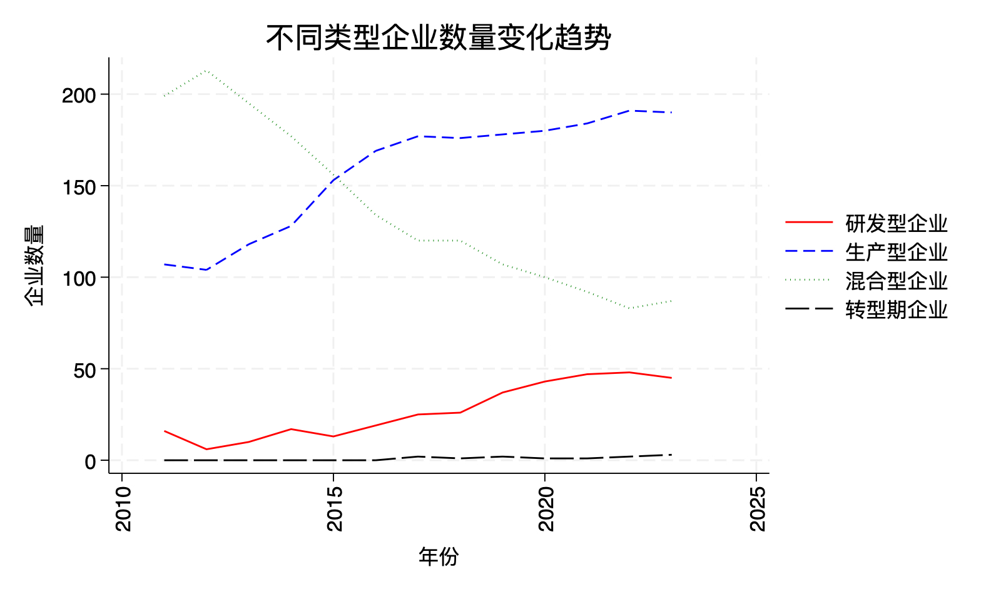
FACTS
MAH / organization / GE
Descriptive Differentiation Evidence Already Visible
旧 deck 里已有一张很有用的不同类型企业数量变化趋势图
Recovered Figure Slot
What we can already say
这张图至少表明“企业分化”并不是抽象概念，而是 deck 中已经出现的描述性事实。
下一步要把数量趋势升级成 type shares over time。
原 deck 资产已保留在工作目录中
image5.jpeg
再把创新按类型拆开，看增量究竟来自谁。
之后再放 transition matrix 与 entry composition，整条事实链就能闭合。
当前运行时的 PptxGenJS 图片嵌入会生成 PowerPoint 无法打开的文件，
因此这里保留图位与说明，原始图片文件一并随源代码交付。
原 deck 的不同类型企业数量变化趋势
制度改革与医药创新
13

Slide 14
MODEL
MAH / organization / GE
Model Overview
弱整合的新结构经济学版本：development stage + organizational choice
State variables
Active types
Outcomes
企业能力 z
发展阶段 xi
制度变量 M ∈ {0,1}
A = integrated
B = RD specialized
C = production specialized
innovation
entry / exit
producer profits
net welfare
↓
↓
↓
逻辑链： 发展阶段与制度适配 -> 商业化摩擦下降 / 重组门槛下降 -> A/B/C 之间的进入、切换与退出 -> 创新与行业均衡重排
制度改革与医药创新
14

Slide 15
MODEL
MAH / organization / GE
Timing and Key Choices
把模型收成 JDE-friendly 的中等复杂度版本
1. Entry
2. Idea & implementation
3. Switching
4. Exit / stationary equilibrium
潜在进入者 E 决定是否以 B / C 进入。
B 产生 idea，并决定外包给 C 还是转回 A。
A/B/C 在组织边界之间做离散调整。
存活、退出与分布共同决定行业稳态。
→
→
→
这四块已经足够：三类企业 + implementation 选择 + 状态转移 + 委托生产市场清算。没有必要再把融资合同或复杂并购结构塞进主模型。
制度改革与医药创新
15

Slide 16
MODEL
MAH / organization / GE
Institutional Fit and Reduced Frictions
把“适宜制度安排”写成 commercialization friction 与 switching cost 的下降
Reduced-form objects
Interpretation
Lambda(z, xi)
MAH 降低 B 型企业把原研药 idea 商业化的制度摩擦 tau。
institutional fit between firm capability and development stage
MAH 也降低 A/B/C 之间离散重组的门槛 kappa_sj。
tau(z, xi, M) = base tau - M * Delta_tau * Lambda(z, xi)
发展阶段越高、企业能力越强，这两个渠道的政策效应越大。
kappa_sj(z, xi, M) = base kappa_sj - M * Delta_sj * Lambda(z, xi)
这就是“有为政府 + 有效市场”进入模型的地方。
制度改革与医药创新
16

Slide 17
MODEL
MAH / organization / GE
Contract Manufacturing Market and GE
B 的商业化选择与 C 的受托生产能力在行业内部清算
GE
B: generate ideas
→
implementation choice
→
C: manufacturing
producer profits
outsourcing demand
Market-clearing condition: D_m(p_m, xi; M) = S_m(p_m, xi; w)
entry composition
innovation and welfare
制度改革与医药创新
17

Slide 18
MODEL
MAH / organization / GE
State Transitions, Stationary Equilibrium, and Welfare
净福利是正效应与负效应比较后的条件性结论
A
+ / -
entry
→
+ innovation gain
↕
B
+ reallocation gain
→
stationary dist.
→
welfare
↕
- producer loss
C
- adjustment cost
Main message: welfare is not automatically positive; it depends on whether innovation and reallocation gains dominate producer-side losses and reorganization costs.
制度改革与医药创新
18

Slide 19
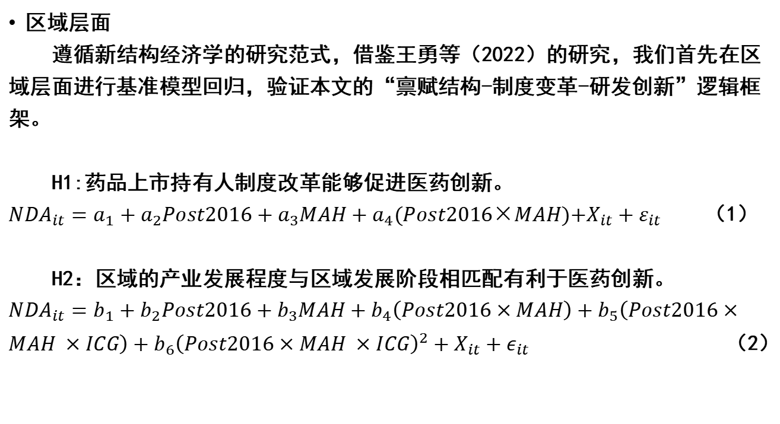
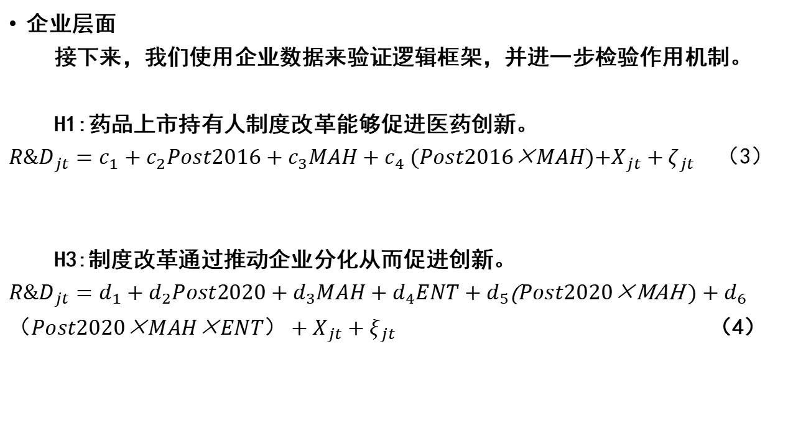
EMPIRICS
MAH / organization / GE
Empirical Design
事实先行：先把 reduced-form、transition 和 reorganization 做扎实
当前最优组合不是先冲完整结构模型，而是：DID / event study + transition matrices + commercialization 证据 + 中等复杂度行业模型。
Recovered Figure Slot
Recovered Figure Slot
原 deck 资产已保留在工作目录中
原 deck 资产已保留在工作目录中
image7.png
image8.png
当前运行时的 PptxGenJS 图片嵌入会生成 PowerPoint 无法打开的文件，
因此这里保留图位与说明，原始图片文件一并随源代码交付。
当前运行时的 PptxGenJS 图片嵌入会生成 PowerPoint 无法打开的文件，
因此这里保留图位与说明，原始图片文件一并随源代码交付。
区域层面模型设定（原 deck 截图）
企业层面模型设定（原 deck 截图）
区域层面：看 MAH 对创新数量、结构、质量，以及与发展阶段匹配度的交互效应。
企业层面：看 MAH 是否通过企业分化和 rd-type 企业扩张来推动创新。
制度改革与医药创新
19

Slide 20
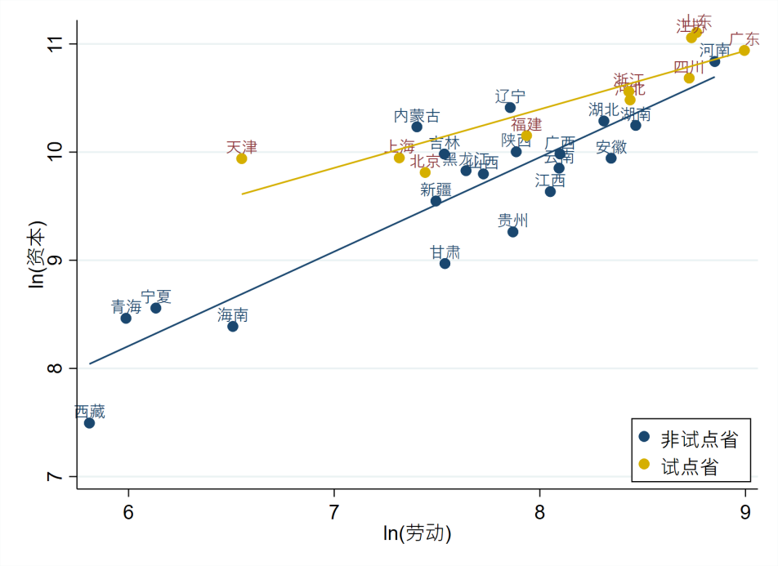
EMPIRICS
MAH / organization / GE
What the Current Reduced-Form Evidence Already Says
保留 old deck 的结论，但把它们放到 reorganization 之后来讲
H1: MAH raises innovation
Recovered Figure Slot
区域与企业层面的回归都支持 MAH 对创新数量、结构和质量具有正向作用。
H2: effects are stronger where development and industry base fit
原 deck 资产已保留在工作目录中
政策试点与更高发展阶段、更强产业基础的地区匹配时，创新效应更显著。
image4.png
当前运行时的 PptxGenJS 图片嵌入会生成 PowerPoint 无法打开的文件，
因此这里保留图位与说明，原始图片文件一并随源代码交付。
H3: firm differentiation is the mechanism margin
创新提升并非均匀发生，而是更可能通过 rd-type 企业与组织重构传导出来。
原 deck 中关于发展阶段匹配的图形证据
制度改革与医药创新
20

Slide 21
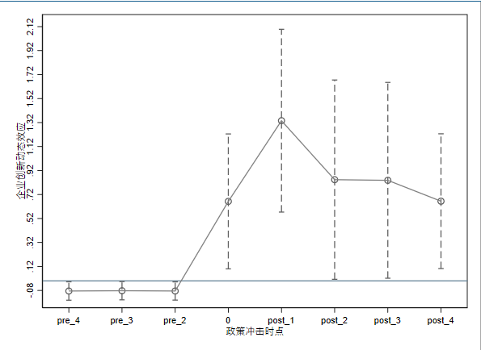
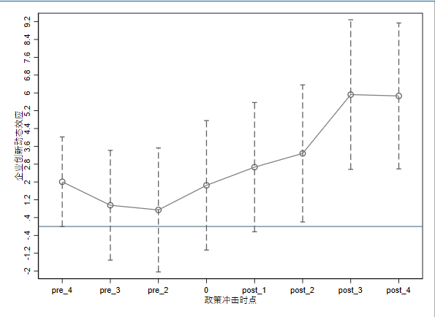
EMPIRICS
MAH / organization / GE
Dynamic Evidence: Event-Study Style Validation
这两张图适合放在 transition / innovation dynamics 之后
目标不是让所有系数都显著，而是验证动态路径与政策时点对齐。
如果未来加入 state-transition event study，这一页就能和组织重构证据并排出现。
Recovered Figure Slot
Recovered Figure Slot
原 deck 资产已保留在工作目录中
原 deck 资产已保留在工作目录中
image9.png
image10.png
当前运行时的 PptxGenJS 图片嵌入会生成 PowerPoint 无法打开的文件，
因此这里保留图位与说明，原始图片文件一并随源代码交付。
当前运行时的 PptxGenJS 图片嵌入会生成 PowerPoint 无法打开的文件，
因此这里保留图位与说明，原始图片文件一并随源代码交付。
事件研究图 1（原 deck）
事件研究图 2（原 deck）
制度改革与医药创新
21

Slide 22
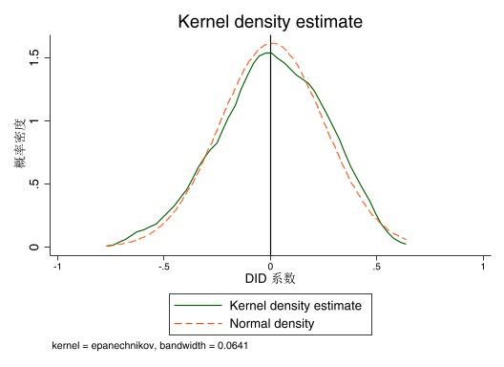
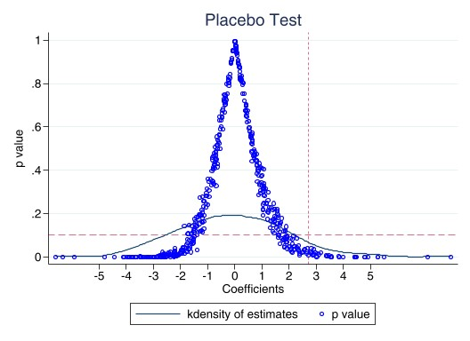
EMPIRICS
MAH / organization / GE
Robustness Checks
把 placebo 与分布式稳健性放在主结果后面即可
Recovered Figure Slot
Recovered Figure Slot
原 deck 资产已保留在工作目录中
原 deck 资产已保留在工作目录中
image11.jpeg
image12.jpeg
当前运行时的 PptxGenJS 图片嵌入会生成 PowerPoint 无法打开的文件，
因此这里保留图位与说明，原始图片文件一并随源代码交付。
当前运行时的 PptxGenJS 图片嵌入会生成 PowerPoint 无法打开的文件，
因此这里保留图位与说明，原始图片文件一并随源代码交付。
Kernel density estimate / DID distribution
Placebo test
这些图证明：现有 reduced-form 结果并不是完全由偶然分布或机械噪音驱动。新 deck 只需要把它们放在更靠后的“验证”位置。
制度改革与医药创新
22

Slide 23
DISCUSSION
MAH / organization / GE
Welfare and GE Interpretation
把政策结论从“创新更多”改写成“净效应取决于两类力量的比较”
Dynamic innovation gain
Resource reallocation gain
Producer-side loss
Adjustment cost
原研药 idea 更容易被商业化，长期创新激励更强。
RD 与 manufacturing 的专业化分工提高了资源配置效率。
传统 integrated producer 的利润与租金可能受到挤压。
组织边界重构本身有固定成本。
因此，MAH 的 welfare 结论应当写成条件性的：
如果创新与重配置带来的收益大于生产者利润损失和组织调整成本，净福利为正；反之则未必。
这也解释了为什么 producer-side response 与 contract manufacturing evidence 很重要。
GE 视角不是把模型做大，而是把政策影响的受益方与受损方同时纳入解释。
制度改革与医药创新
23

Slide 24
CONCLUSION
MAH / organization / GE
Main Mechanism and Contribution
一句话总结：MAH 改变的不只是创新激励，而是创新的组织方式
MAH changes not only innovation incentives, but also the organization of innovation.
Fact contribution
Theory contribution
Policy contribution
把 reorganization、entry composition、innovation reallocation 放到同一条经验证据链里。
把 A/B/C 组织状态、implementation 选择与委托生产市场嵌到一个中等复杂度 GE 框架里。
把 MAH 解释成适宜当前发展阶段的制度供给，而不是孤立的审批便利化工具。
制度改革与医药创新
24

Slide 25
CONCLUSION
MAH / organization / GE
Next Steps
把新 deck 变成完整论文主线的最短路径
1. Lock the type rules
2. Build the transition panel
3. Add commercialization evidence
4. Finalize the model
固定 four-way classification 规则，并确保 pre / post 使用完全相同的判定标准。
先做 pre / post transition matrices，再把 entry 从 switching 里拆出来。
补委托生产、持证、CMO / CDMO 与生产侧经营响应的文本或财务证据。
只有在 reorganization 事实清楚后，再把 formal model 定稿，避免模型大于事实。
谢谢！
这版 deck 已经把 old PPT 的背景、当前结果和新的 firm-transition / GE 叙事接到了一起。
制度改革与医药创新
25

